Slide 1
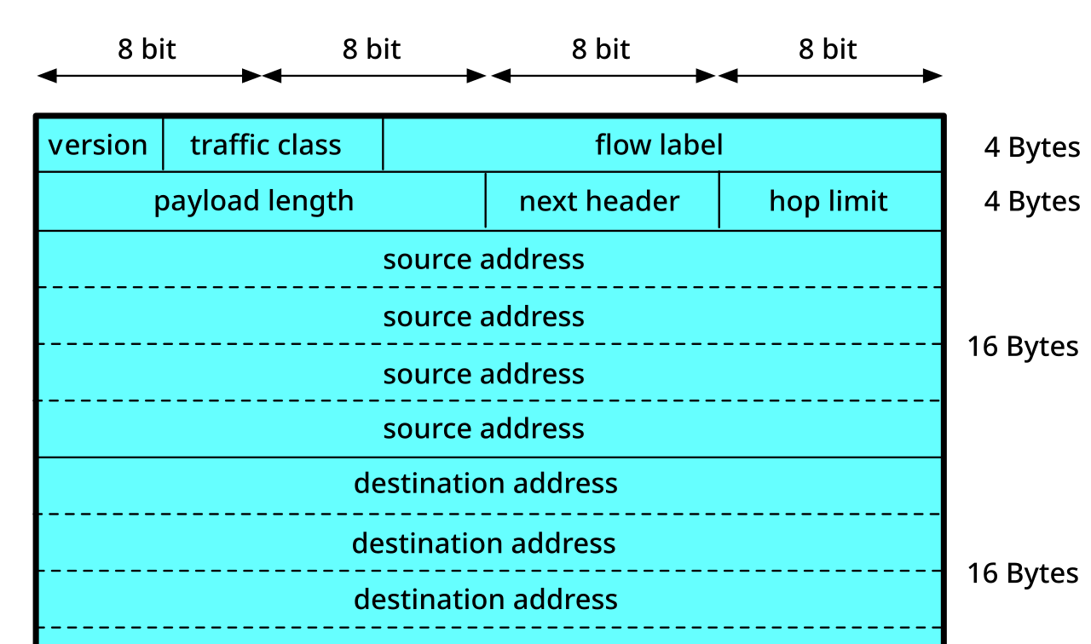

Slide 2
Header Aufbau:
Im Gegensatz zu IPv4 hat der IP-Kopfdatenbereich (Header) bei IPv6 eine feste Länge von 40 Bytes (320 Bits). Optionale, seltener benutzte Informationen werden in sogenannten Erweiterungs-Kopfdaten (englisch: Extension Headers) zwischen dem IPv6-Kopfdatenbereich und der eigentlichen Nutzlast (englisch Payload) eingebettet.
Entnommen aus https://de.wikipedia.org/wiki/IPv6

Slide 3
Inhalte
Der Kopfdatenbereich eines IPv6-Paketes setzt sich laut RFC 2460^{[7]} aus den folgenden Feldern zusammen: Version 4 Bit IP-Versionsnummer (6) Traffic Class 8 Bit Quality of Service Flow Label 20 Bit Ebenfalls für QoS oder Echtzeitanwendungen verwendeter Wert. Payload Length 16 Bit Länge des IPv6-Paketinhaltes Next Header 8 Bit Identifiziert den Typ des nächsten Kopfdatenbereiches Hop Limit 8 Bit Maximale Anzahl an Zwischenschritten über Router, die ein Paket zurücklegen darf Source Address 128 Bit Adresse des Senders
Destination Addr. 128 Bit Adresse des Empfängers

Slide 4
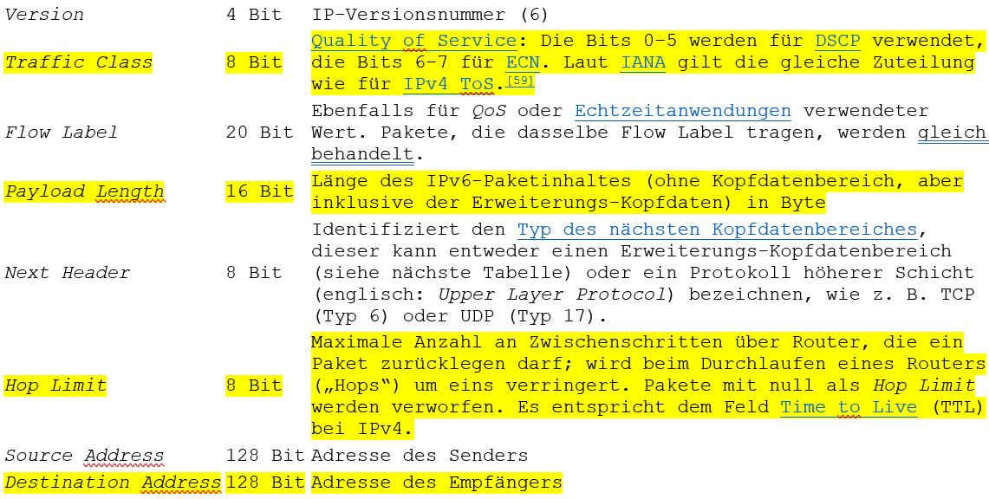

Slide 5
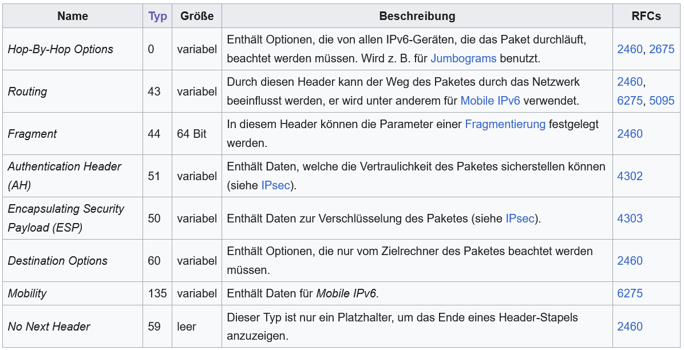
Wie im Next Header Feld verwiesen, sind einige Extension Headers und ein Platzhalter definiert:

